Slide 1
MANEJO DEL RECURSO AGUA POTABLE Y AGUAS RESIDUALES EN LAS CIUDADES DE LA LIBERTAD, SALINAS Y SANTA ELENA.
Jessica Coello Paredes

Slide 2
El Agua potable llega por medio de la empresa AGUAPEN, es la corporación pionera en la asociación de municipios para administrar servicios, trasladando el agua desde el trasvase de Santa Elena y está encargada de la prestación de servicios públicos:
Agua potable,
Alcantarillada sanitaria
Tratamiento de agua.

Slide 3
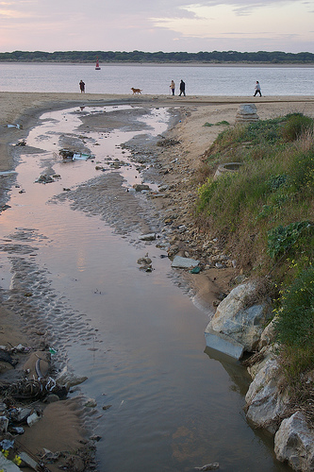
El sistema de alcantarillado en el Cantón Salinas, fue deficiente hasta antes de que sea dirigido por el proyecto del alcantarillado pluvial y sanitario de CEDEGE ya que tan solo abastecía a una mínima parte de la población expulsando las aguas residuales directamente al mar.

Slide 4
El proyecto CEDEGE contemplo la construcción del sistema de alcantarillado para las áreas urbanas de Salinas, Santa Rosa, José Luís Tamayo y la Libertad, construyendo un sistema de tratamiento con lagunas de oxidación de tipo facultativa y de maduración que desagua directamente a la playa Punta Carnero

Slide 5
SERVICIO DE AGUA POTABLE
El sistema de agua potable cuenta con dos reservorios ubicados en:
Santa Elena y tiene una capacidad de 6.000m3.
Anconcito y tiene una capacidad de 600m3.
La captación de agua cruda se está realizando desde el reservorio que se ubica en el canal Azúcar - Río Verde mediante una estación de bombeo, se impulsa el agua hasta la planta de tratamiento Atahualpa

Slide 6
Los análisis físicos-químicos revelan que el agua suministrada es apta para el consumo humano, de acuerdo con las normas de calidad establecidas por la OPS. Los datos sobre la calidad del agua que se evaluaron fueron proporcionados por CEDEGE. Sin embargo, la población tiene la percepción de que el agua no tiene buen sabor.

Slide 7
A nivel rural, sobre todo en el cantón Santa Elena, la captación del agua se obtiene mediante la perforación de pozos de los acuíferos existentes y el servicio se administra a través de Juntas de agua.

Slide 9
ALCANTARILLADO SANITARIO
El sistema de alcantarillado sanitario fue construido en su primera etapa, por la compañía ODEBRECH. Se puso en funcionamiento a fines del año 2000. Tiene una cobertura del 30% de la población de la Provincia, en el área física que comprende los centros de las cabeceras cantonales.
Este sistema es similar en las tres cabeceras cantonales, con tres colectores de diámetro entre 20 y 48 pulgadas, que juntos tienen una longitud aproximada de 2 km.

Slide 10
RECOMENDACIONES
Agua potable:
Desarrollar la obtención de agua de pozos en comunidades rurales y mejorar el funcionamiento.
Aguas residuales:
Es necesario ampliar el servicio de alcantarillado sanitario CEDEGÉ

Slide 11
CONCLUSIONES
Agua potable:
Existe una diferencia en la cobertura del servicio entre los cantones, siendo la población del cantón Santa Elena (el más poblado) la menos favorecida con el servicio, debido a que la mayor parte se encuentra en el sector rural (76%).
La prestación del servicio de agua potable, pese a sus mejoras, todavía no alcanza a cubrir a toda la población provincial, sobre todo en las zonas rurales. La población servida por el sistema se queja de ciertas características del agua recibida, aunque Cedegé, certifica que el agua recibida por los usuarios es de buena calidad.
Aguas residuales:
La provincia cuenta con un servicio de alcantarillado sanitario, que se brinda solamente en las cabeceras cantonales y en un porcentaje bajo (30%). Parte de sus redes presentan deterioro y sus piscinas de tratamiento necesitan ser mejoradas.
Con respecto al alcantarillado pluvial, este al igual que en el caso del alcantarillado sanitario, solo se brinda en las cabeceras cantonales, siendo su cobertura del 5%.

